Slide 1
Vincent van Gogh

Slide 2
Život
narodil se do protestantské rodiny v Zundertu
v 16 letech začal pracovat pro galerii Goupil & Cie v Haagu
jeho mladší bratr Theo ho později následoval a také finančně podporoval po celý jeho umělecký život
v roce 1873 ho firma přeřadila do Londýna, kde se nastěhoval do penzionu k rodině Loyerových (zamiloval se do jejich dcery, ale ta ho odmítla)
v roce 1876 ho firma Goupil propustila pro nedostatek jeho motivace k práci
stal se učitelským asistentem v Ramsgate, ale když zjistil, jaké sociální podmínky zde panují, vrátil se do Amsterdamu
zde studoval od roku 1877 teologii
v roce 1878, po vyloučení, se stal laickým kazatelem v Belgii

Slide 3
Život
v roce 1880 se začal malování, na radu bratra, věnovat vážně
chvíli bral hodiny malování od Antona Mauva v Haagu
pochytil zde způsob, jakým si hrál se světlem a jasností tahů
ohromen a ovlivněn J.-F. Milletem se zaměřil na malbu vesničanů a všeobecně na vesnické scény
v zimě 1885-1886 navštěvoval uměleckou akademii v Antverpách
po několika měsících byl propuštěn
seznámil se zde s japonským uměním
obdivoval jeho světlé barvy, použití plátna a hlavních linií (provedl i několik maleb v japonském stylu a některé jeho portréty jsou malovány s pozadím připomínajícím japonské umění)

Slide 4
Život
na jaře 1886 odjel do Paříže, kam se přestěhoval ke svému bratrovi, zde se setkal s malíři Degasem, Pissarrem, Bernardem, de Toulouse-Lautrecem a Gauguinem
objevil impresionismus, připadal si spíše jako postimpresionista
oceňoval jeho použití světla a barvy, avšak kritizoval „nedostatek sociálního cítění“, nejvíce se mu líbila technika zvaná pointilismus
v roce 1888 opustil Paříž a odstěhoval se do Arles a doufal, že zde najde či vytvoří novou uměleckou skupinu
pozval tedy k sobě malíře Paula Gauguina se kterým se vzájemně obdivovali, vše ale též skončilo hádkou
23. prosince 1888 si uřízl lalůček levého ucha, který následně umyl a zabalený donesl osmnáctileté uklízečce v nevěstinci

Slide 5
Život
trpěl silnou depresí a v roce 1889 byl na svou vlastní žádost přijat do psychiatrického centra v klášteře svatého Pavla v Saint Rémy de Provence
během jeho pobytu zde se stala klinika samotná a její zahrady hlavním objektem malířova zájmu
v této době jeho dílům začaly dominovat převážně kroužení a kudrlinky
v květnu 1890 opustil kliniku a odešel k doktorovi Gachetovi v Auvers-sur-Oise blízko Paříže, kde byl blíže svému bratrovi, ale jeho deprese se nadále prohlubovala
27. července 1890 ve věku 37 let se postřelil do břicha
neuvědomoval si, že je smrtelně raněn a vrátil se do hostince, kde za dva dny zemřel před zraky svého bratra
Theo – neschopen smířit se s bratrovou smrtí – zemřel o šest měsíců později a na žádost své ženy byl pochován vedle svého bratra

Slide 6
Život
za celý svůj život prodal jen jediný obraz
van Goghův význam byl doceněn až po jeho smrti
na vzrůstu známosti jeho díla měla hlavní zásluhu žena jeho bratra
největší výstavy jeho děl se uskutečnily v
Paříži (1901)
Amsterdamu (1905)
Kolíně nad Rýnem (1912)
New Yorku (1913)
Berlíně (1914)
Haagu (1953) – tato výstava se konala ke 100 výročí narození malíře
v Amsterdamu bylo v roce 1973 otevřeno Van Goghovo muzeum
vlastnící největší sbírku jeho děl (200+ obrazů a 400+ kreseb)

Slide 7
Jedlíci brambor, 1885

Slide 8
Slunečnice, 1888

Slide 9
Hvězdná noc, 1889

Slide 10
Portrét doktora Gacheta, 1890

Slide 11
Havrani nad obilným polem, 1890

Slide 12
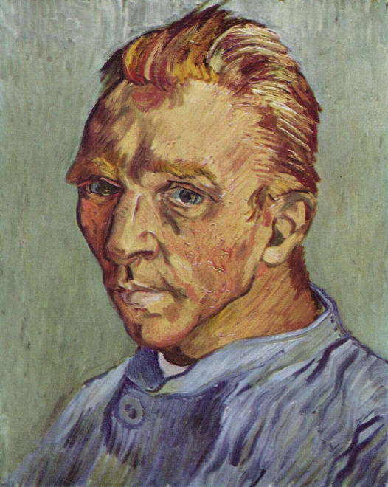
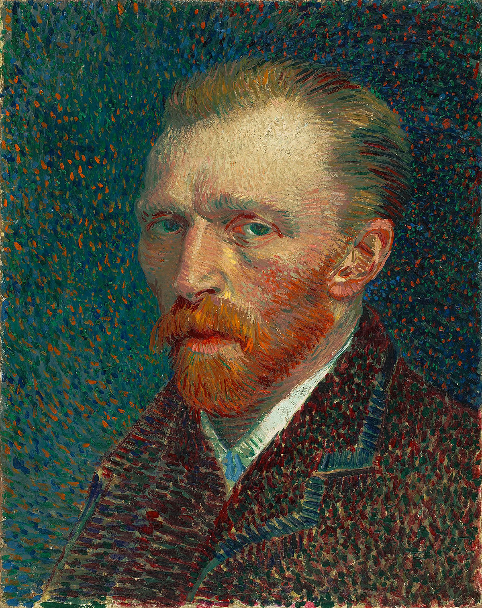
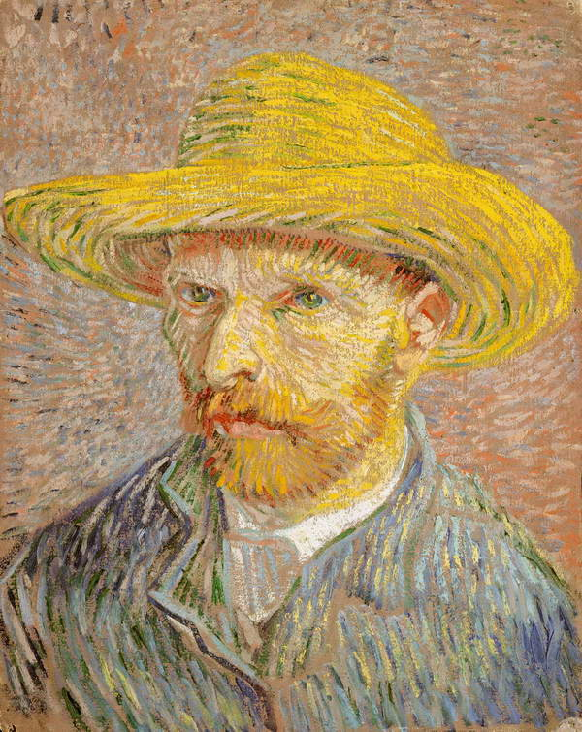
Vincent van Gogh
zdroj: https://cs.wikipedia.org/wiki/Vincent_van_Gogh

